Slide 1
20:15～スタートします
Microsoft Forms・SharePoint・Teams を使いますので
ハンズオンされる方は、事前に立ち上げておくと
スムーズです！(●´ω｀●)
後日アーカイブ動画を公開予定です。
Teams表示名が映る場合がありますので、
お名前が表示NGの場合は、匿名での
参加をお願い致します。

Slide 2








Vol.33
Power Automate × Copilot
PA45 【SharePoint×Copilot編】
第33回：SharePointリストから
欲しい行だけ取り出す
列の内部名をフローで一覧に
Theme リストの列の内部名をフローで一覧にし、その名前で項目を絞り込む
Target 非IT・SharePointリストをフローで使っている方・初参加の方
（プログラミング知識ゼロでOK・見るだけの参加も歓迎）
Time 夜45分ハンズオン
学んだこと・気づいたことを #PA45 でリアルタイムに投稿しよう！スクショOK！
Notes:
【オープニング】
第5回へようこそ！今日はついに「総復習回」です。
第1〜4回で学んだ4つのアクション、
Initialize variable・Set variable・Condition・Apply to each、
今日はこれを全部つなげて1本のフローを作ります。
料理に例えると——
バラバラに覚えた食材を、今日初めて一つの料理として仕上げる日です。
今日が終わると「あ、自動化ってこういうことか！」という感覚がつかめると思います。
それでは早速いきましょう！

Slide 3








INTRODUCTION
Concept
PA45とは？
忙しい人のための
45分ハンズオン
45分完結
実践型ハンズオン
一緒に作る
長時間の研修は不要。
要点だけを凝縮して
最短でスキル習得。
座学だけではありません。
その場で実際に手を動かし
「使える」技術を学びます。
ゼロから一緒に作ることで
仕組みを理解します。
Power Automate 未経験・知識ゼロでも大丈夫！
Power Automate for Beginners
学んだこと・気づいたことを #PA45 でリアルタイムに投稿しよう！スクショOK！
Copyright © PA45
Notes:
【PA45の紹介】
PA45は毎週木曜夜に開いている、45分完結のPower Automateハンズオン勉強会です。
3つの特徴をおさらいします。
・45分完結：長い研修は不要。要点だけ凝縮しています。
・実践型：座学ではなく、今日この場で実際に手を動かします。
・一緒に作る：ゼロから一緒に作ることで、仕組みを体感で理解できます。
プログラミング経験はまったく必要ありません。
むしろ「全然知らない」という方が一番伸びます。安心して進めてください。

Slide 4














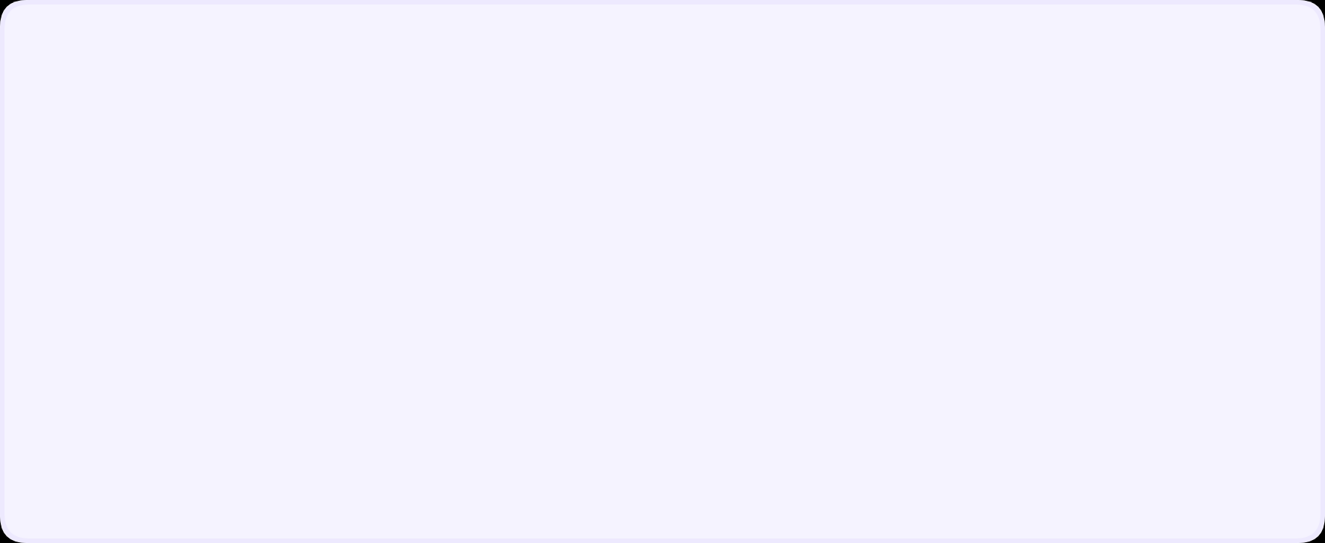











PA45 Online Course
Guidelines
ご参加にあたってのお願い （ルール）
みんなで気持ちよく
学ぶために
チャットは気軽に
どうぞ
講座の録画について
後日YouTube公開予定
「できました！」の声など大歓迎
誹謗中傷・不適切な発言は禁止
表示名が映る場合があります
小さな質問でもOKです
お互いを尊重し合いましょう
匿名参加で非表示にできます
反応があると講師も嬉しいです
アウトプットで学びが定着
初心者大歓迎の講座です
#PA45 をつけて投稿しよう！
難しい専門用語は使いません
「作ったフロー」「気づき」など何でもOK
置いてけぼりにならないようゆっくり進行
投稿は運営の励みになります！
安心してご参加ください
学んだこと・気づいたことを #PA45 でリアルタイムに投稿しよう！スクショOK！
Power Automate for Beginners
Copyright © PA45
Notes:
【ルールの説明】
ルールはシンプルです。
📌 学び合うために
・誹謗中傷・不適切な発言はNG。みんなで気持ちよく学びましょう。
・質問はチャットへ。「できた！」の声も大歓迎です。
📌 録画について
後日YouTubeで公開予定です。表が映る場合があります。
匿名参加の方はご安心ください（名前非表示にできます）。
📌 アウトプットで学びが定着！
・#PA45 でXに投稿してみましょう。
・「作ったフロー」「気づき」など何でもOKです。
初心者大歓迎の講座なので、分からなくて当然。
遠慮なく「？」を投げてください！

Slide 5














Power Automate 45 (PA45)
今日も一緒に “1粒だけ” 深掘りします！
主な活動・実績
社内講座の実施
PA／Copilot ハンズオン講座などを開催し、社内のDXを推進
外部コミュニティ登壇
Haru
広島コミュニティ「PLUG」運営。外部コミュニティ登壇
X (Twitter) での情報発信
Power Platform / DX 推進
初心者向けPAチップスを2日に1回継続発信中！
社内外のコミュニティ運営
Power Automate 45 (PA45)
・社内PowerPlatformコミュニティ
45分の“1粒ハンズオン”を毎週開催・運営
・広島コミュニティ PLUG 運営
Power Automate 初心者支援が専門
今日は「できた！」を一緒に作っていきましょう😊
Notes:
【自己紹介】
改めまして、Haruといいます。
普段は社内でPower Automateを使ったDX推進・研修を担当しています。
地域のPower Platformコミュニティ（PLUG）にも参加しており、
Power AutomateとCopilotを中心に情報発信をしています。
XではPower Automate初心者向けのTipsを毎日発信中です。
フォローしてもらえると嬉しいです（@isamu_Automate）。
今日も一粒だけ深掘りして、一緒に作っていきましょう！

Slide 6









PA45｜第11回
今日やること（3つだけ）
Agenda
1
2
3
Formsトリガーで申請を受け取る
SharePointリストへ自動登録する
Teamsで担当者に通知する
「新しい応答が送信されたとき」を
トリガーにフローを起動します。
「アイテムを作成」アクションで
回答内容をリストの列にマッピングします。
Forms → SharePoint → Teamsで申請フローが完成！
学んだこと・気づいたことを #PA45 でリアルタイムに投稿しよう！スクショOK！
Power Automate for Beginners
Copyright © PA45
Notes:
【今日のゴール説明】
今日やることは3つだけです。
① 4つのアクションの役割を整理する
Initialize variable・Set variable・Condition・Apply to each、
それぞれが何をするものか、ざっと復習します。
② フローの全体像を組み立てる
4つのアクションをどうつなぐか、流れをステップで理解します。
③ 組み合わせフローを実際に動かす
未対応件数をカウントするフローを完成させます。
「全部分からなくて当然」という前提で進めます。
「あ、こういうことか」が1つでも増えれば今日は大成功です！

Slide 7
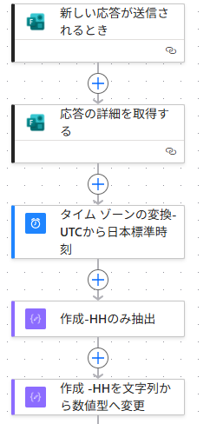
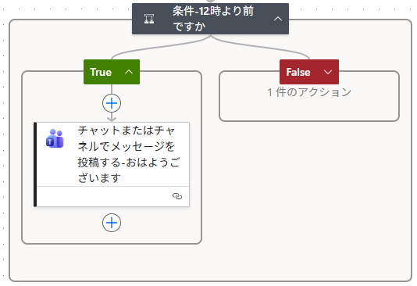
PA45｜第11回
テーマ解説（仕組みを理解しよう）
Concept
①Microsoft Forms に申請が送信されたタイミングでフローを起動し、
②「応答の詳細を取得」で回答データを取り出す。
③SharePointリストの「アイテムを作成」で申請内容を自動登録し、
④Teamsにメッセージを投稿して、担当者にリアルタイムで知らせるフロー。
学んだこと・気づいたことを #PA45 でリアルタイムに投稿しよう！スクショOK！
Power Automate for Beginners
Copyright © PA45

Slide 8
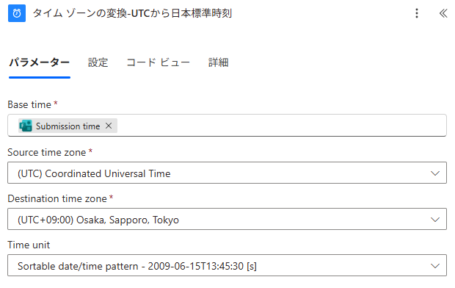


PA45｜第11回
ポイントとなるアクション（抜粋解説）
Concept
学んだこと・気づいたことを #PA45 でリアルタイムに投稿しよう！スクショOK！
Power Automate for Beginners
Copyright © PA45

Slide 9

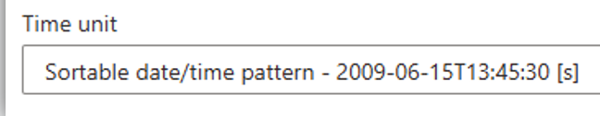
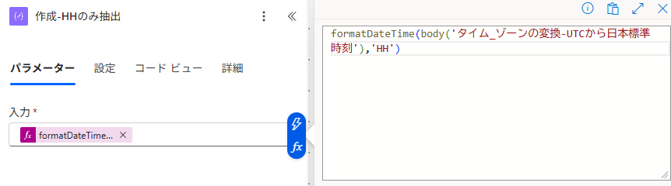
PA45｜第11回
ポイントとなるアクション（抜粋解説）
Concept
学んだこと・気づいたことを #PA45 でリアルタイムに投稿しよう！スクショOK！
Power Automate for Beginners
Copyright © PA45

Slide 10

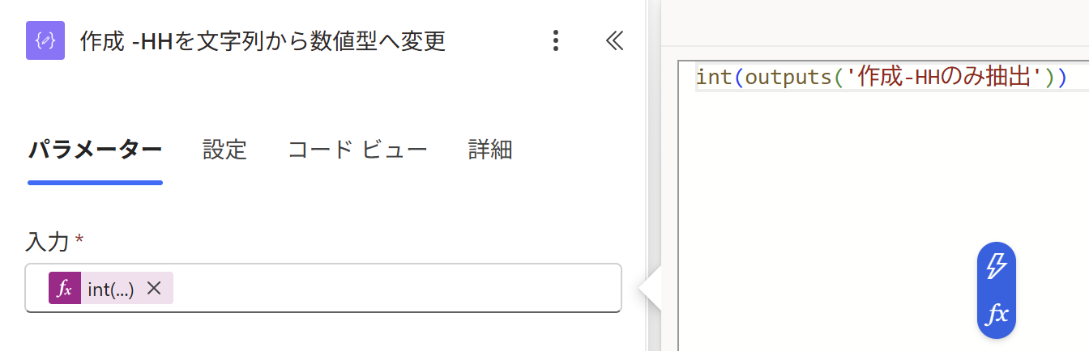
PA45｜第11回
ポイントとなるアクション（抜粋解説）
Concept
SharePointリストの「アイテムを作成」で
Formsの回答（申請者名・申請内容）をリストの各列にマッピングします。
Title列 → 申請者名の回答
学んだこと・気づいたことを #PA45 でリアルタイムに投稿しよう！スクショOK！
Power Automate for Beginners
Copyright © PA45

Slide 11
PA45｜第11回
Concept
ハンズオン行きましょう。
学んだこと・気づいたことを #PA45 でリアルタイムに投稿しよう！スクショOK！
Power Automate for Beginners
Copyright © PA45

Slide 12



Vol.14
今日のポイント ３つ
① トリガーは「何かが起きたとき」に動く仕組み
Forms回答・メール受信など「イベント」を起点にフローが自動で動き始めます。
「あ、これ自動化できる」と気づける第一歩です。
② SharePointリストは「自動で書き込めるデータベース」
Formsの回答は動的コンテンツとしてSPの列にそのままマッピングできます。
一度登録すれば検索・集計・管理がしやすくなります。
③ Forms → SharePoint → Teamsは申請自動化の基本パターン
申請データはSPに蓄積され、Teams通知で「誰かが気づける」仕組みが完成します。
今日作ったフローが、あなたの最初の「申請自動化」です。
#PA45
Notes:
【今日の核心・先出し】
結論から先にお伝えします。今日の最重要ポイントは3つです。
① アクションは組み合わせて初めて「本当の自動化」になる
変数・繰り返し・条件分岐、それぞれ単体でも使えますが、
組み合わさったとき、複雑な業務を1本のフローで自動化できます。
「これ自動化できる！」の判断基準が今日つかめます。
② 変数はフロー全体で使えるメモ帳
Apply to eachのループの中でも外でも使えます。
「今いくつカウントしたか」を覚えておく役割です。
③ Apply to eachの中にConditionを入れると「絞り込み繰り返し」ができる
リストを1件ずつ見ながら、条件に合うものだけ処理する、
この組み合わせが実務で超よく使うパターンです。
この3つを体感するのが今日のミッションです！

Slide 13



Use Cases
Forms × SharePoint × Teams
申請自動化の第一歩
外部問い合わせ管理
→承認者通知
備品発注申請の自動化
稟議・申請フローの自動化
発注フォームに回答
→SPリストに自動登録
申請フォーム受信
→承認者にTeams通知
問い合わせ受信
→担当者にリアルタイム通知
Formsトリガー
→アイテムを作成（SP）
→Teamsで発注通知
Formsトリガー
→SP登録
→Teamsで承認者通知
Formsトリガー
→SP登録
→Teamsで担当者通知
Forms→SharePoint
→Teams
Forms→SharePoint
→Teams
学んだこと・気づいたことを #PA45 でリアルタイムに投稿しよう！スクショOK！
Power Automate for Beginners
Copyright © PA45
Notes:
【実務への応用】
今日覚えたパターン——
Apply to each ＋ Condition ＋ 変数の組み合わせは、
実はたくさんの実務に使えます。
3つの例を見てください。
📊 勤怠集計
出勤リストをループして、Conditionで出勤判定、Set variableでカウント。
今日作ったフローとほぼ同じ構造です。
📋 申請振り分け
申請リストをループして、Conditionでカテゴリ判定、変数で合計を加算。
📝 テスト結果集計
点数リストをループして、Conditionで合否判定、合格者数をカウント。
全部「同じ型」です。
今日作ったフローが「テンプレート」になります。
中身の条件と変数を変えるだけで、様々な業務に応用できます。
「これ、職場で使えそう」と思ったものはありましたか？
ぜひ#PA45でシェアしてください！

Slide 14


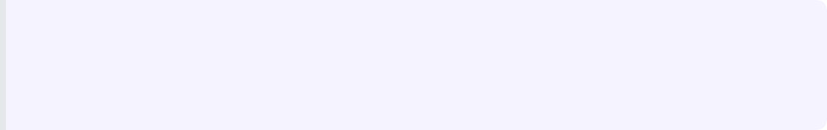


Next Action
🎁 Special Gift
アンケートのお願い
PA45 バッジ
所要時間：約1分
今日のアクション名 ＋ 開催日入り
チャットをご確認ください
このあとチャット欄にアンケートURLを貼ります。
？
安心の匿名フォーム
バッジ送付ご希望の方のみ送信用の
メールアドレスを記入（任意）
チャット欄にURLを貼り付けます
後日、お届けします
Power Automate for Beginners
Copyright © PA45
PA45｜第11回
#PA45
学んだこと・気づいたことを #PA45 でリアルタイムに投稿しよう！スクショOK！
|
Notes:
【クロージング】
お疲れさまでした！今日も一緒に作り切りましたね。
今日のおさらいを30秒で——
・Initialize variable：最初に変数を0でリセット（空の箱を用意）
・Apply to each：Excelを1行ずつ処理（コンベアベルト）
・Condition：未対応かどうかを判定（条件おじさん）
・Set variable：件数を+1してカウントアップ
この4つが合わさって「自動集計フロー」になりました。
最後にアンケートへのご協力をお願いします！
チャット欄にURLを貼ります。1分で終わります。
メールアドレスを入力してくださった方にはPA45バッジをXのDMでお届けします。
今日の気づきや感想を #PA45 でポストしてもらえると嬉しいです。
来週もお待ちしています！ありがとうございました！

